Slide 1

Ainda vale a pena investir em rações de alta qualidade em uma era onde o preço do camarão está historicamente baixo?
Leandro Castro & Peter Van Wyk
Zeigler Bros. Inc.
Notes:
Bom dia a todos. Gostaria primeiramente de agracer a presença de vocês e também ao evento por ter feito esse convite. Essa apresentação foi feita pelo meu colega Peter Van Wyk que é um cientista com décadas de experiencia na aquicultura. Ele fez uma profunda análise de dados reais de campo avaliando o desempenho de várias dietas com perfis diferentes de valores e composição nutricional. Ele fez uma abordagem bastante interessante cruzando essas informações com desempenho da cada ração. Esse apanhado permitiu plotar em um modelo econômico e avaliar o que realmente vale a pena financeiramente para o produtor.

Slide 2
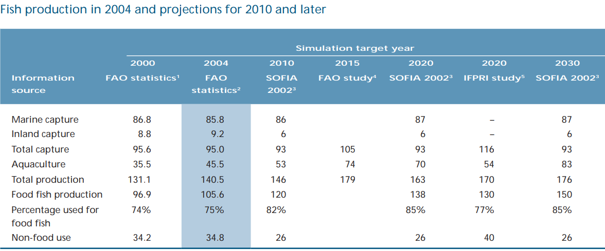
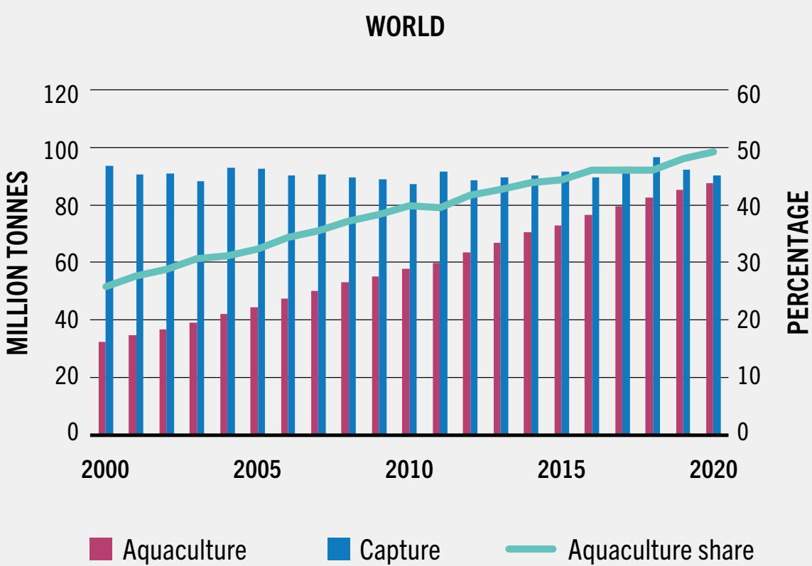
Aquicultura crescendo mais rápido do que projetado!
Dado Real
Projetado
Captura
67.6%
63.7%
58.6%
57.0%
68.2%
52.8%
Aquicultura
32.4%
36.3%
41.4%
43.0%
31.8%
47.2%
49.2%
10 anos antes
50.92%
Sources: SOFIA, FAO. 2006 and 2022.
Notes:
Primeiro temos que ter noção do crescimento da aquicultura. O desenvolvimento da indústria cresceu mais do que se havia projetado em anos anteriores.
Dados da FAO de 2004 projetava-se que cerca de 50% da produção de pescado mundial seria produzido pela aquicultura por volta de 2030. Porém, esses valores foram atingidos recentemente de acordo com o relatório da FAO que saiu no ano de 2002 mostrando dados até o ano de 2020. Ou seja, 10 anos do que se havia projetado.

Slide 3
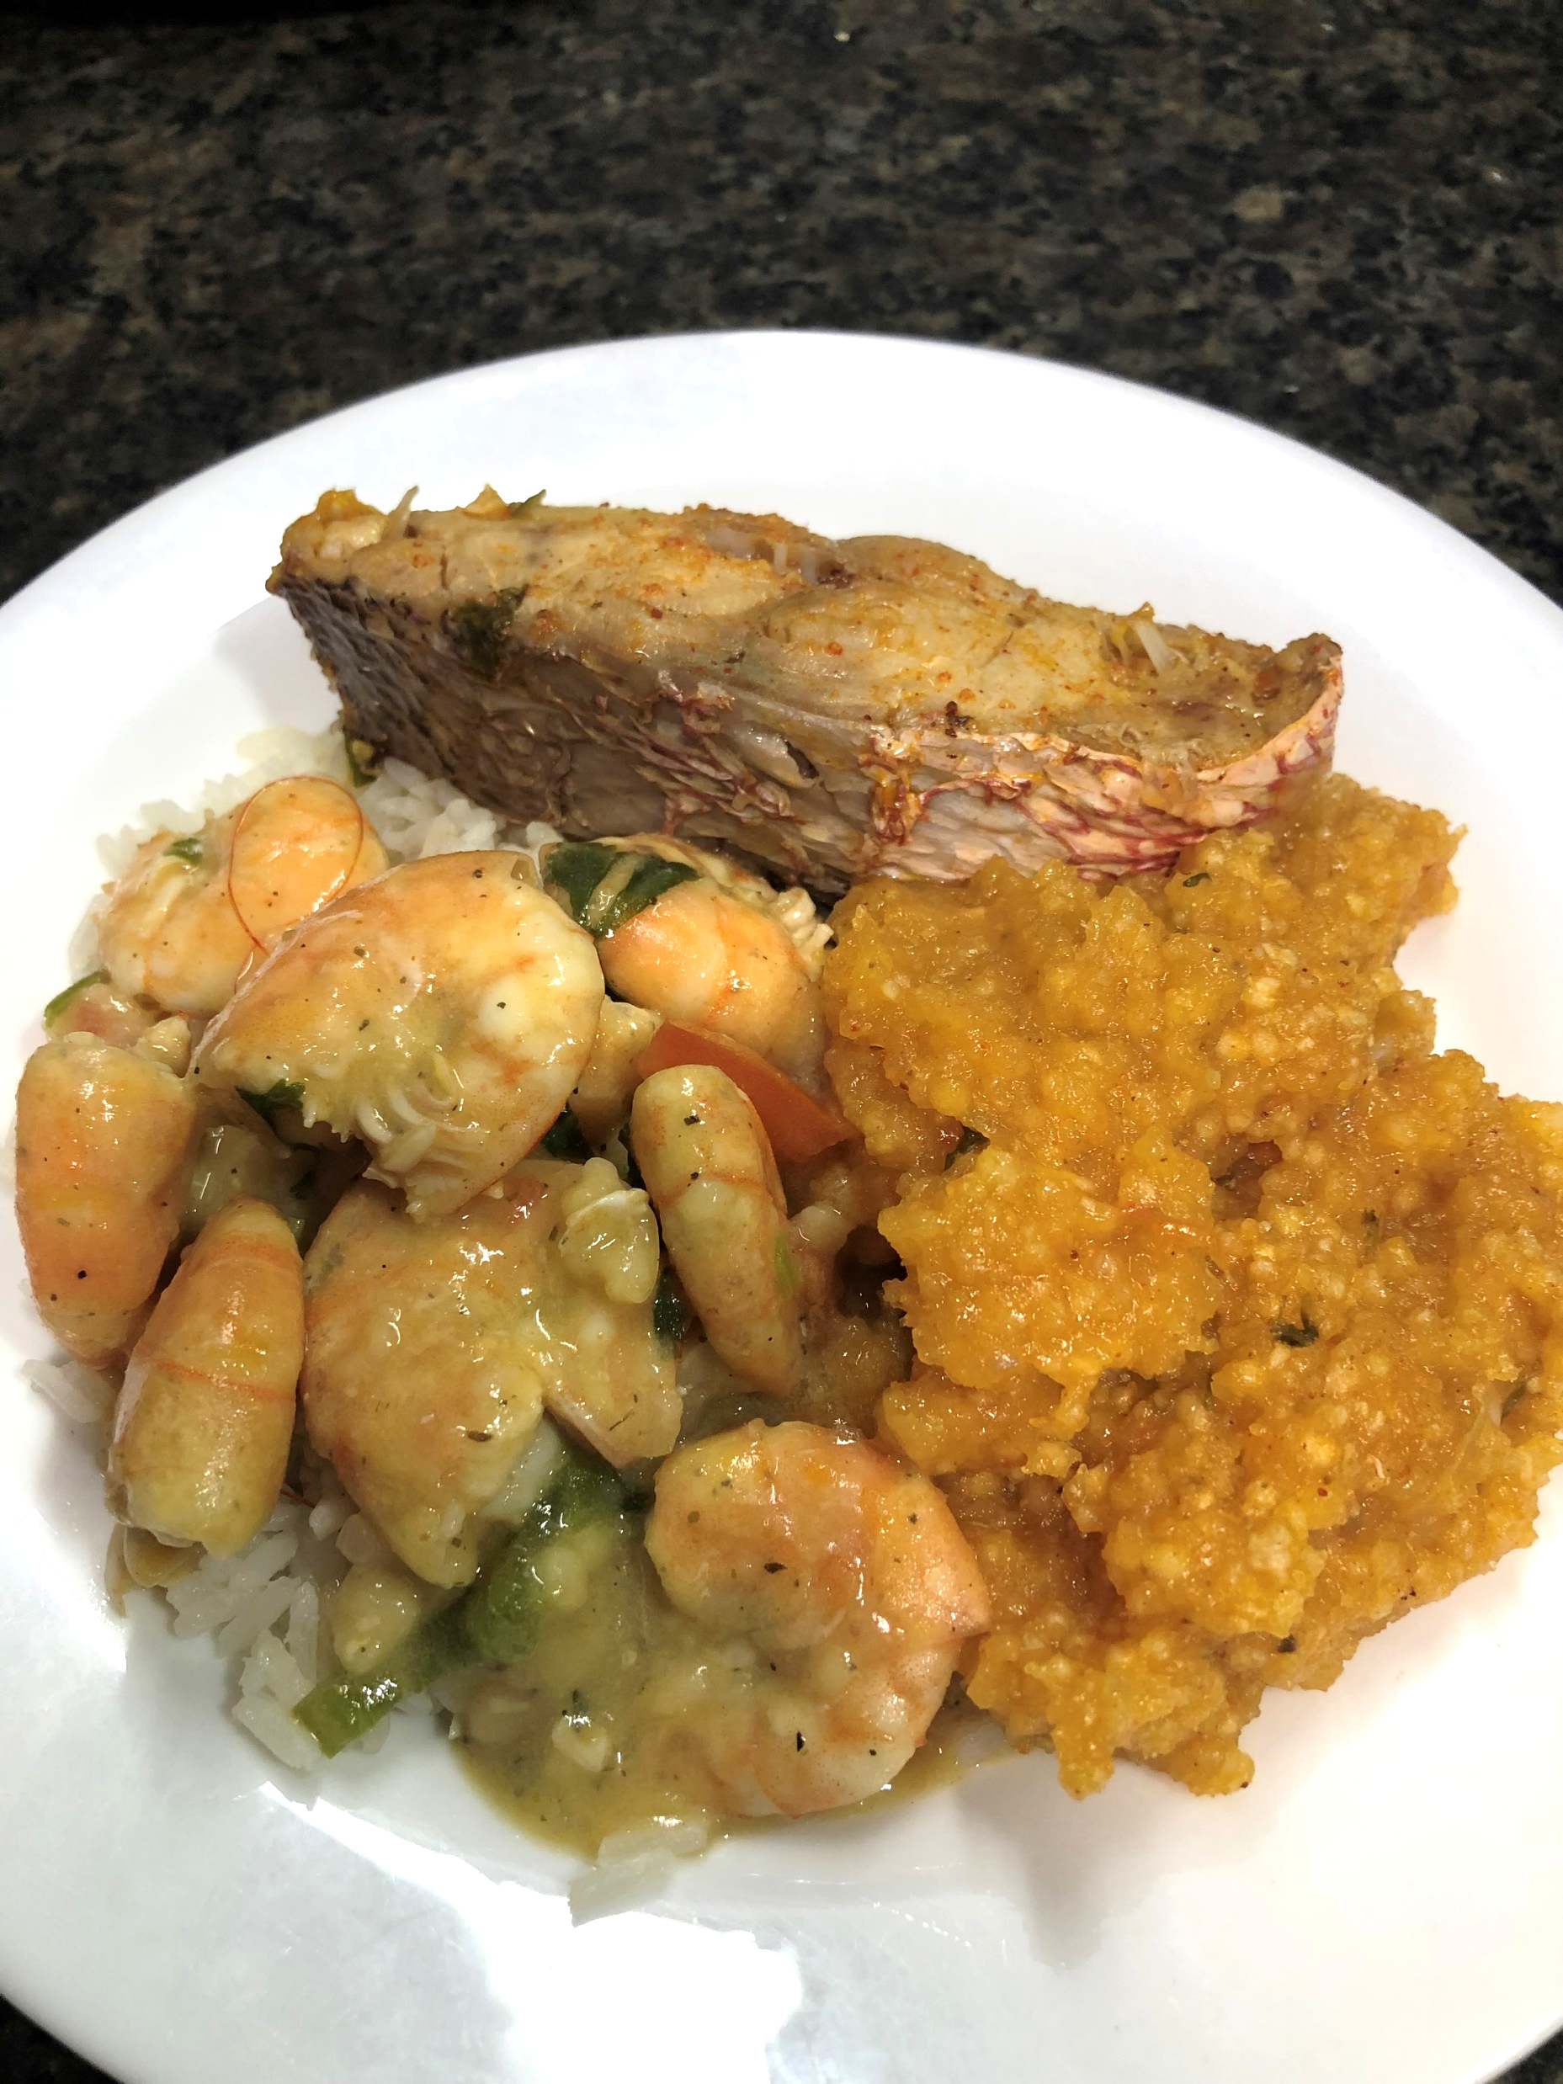

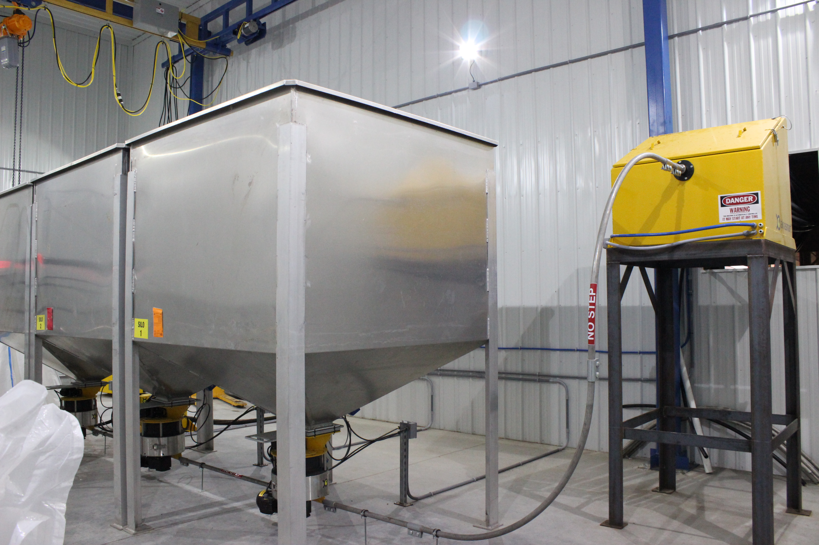
Por que?
Crescimento populacional
  2003 6.3 bi
  2022 8 bi
  2050 10 bi
Comportamento consumidor
  Demanda por proteína de alta qualidade
  Alimentos sustentáveis
  Frutos do mar com preços mais acessíveis
Tecnologia da aquicultura
  Ingredientes, formulação de rações e processos de fabricações
  Programas genéticos
  Monitoramento
  Automatização
Notes:
Mas quais são os principais motivos que estao ajudando o desenvolvimento desse setor?

Slide 4
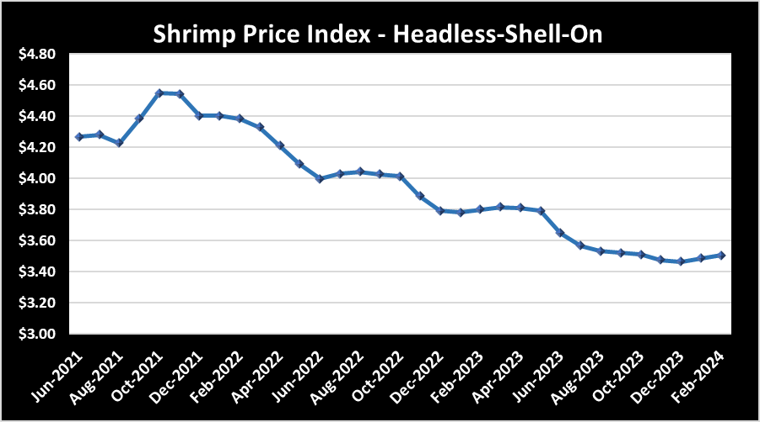
Período Prolongado de Baixos Preços de Camarão
Com a alta oferta de camarão no mercado e altos estoques de produto armazenados, o preço do camarão vem caindo gradativamente desde 2022.
Expectativa de preços baixos se mantendo pelo menos por mais um ano.
Fonte: Urner Barry Price Index
Notes:
Um noticia que atrapalha muito o setor particulamente quando falamos da carcinicultura é o valor do produto final.
Com a alta oferta de camarão no mercado e altos estoques de produto armazenados, o preço do camarão vem caindo gradativamente desde 2022.
Infelizmente a expectativa de preços baixos se mantendo pelo menos por mais um ano.

Slide 5
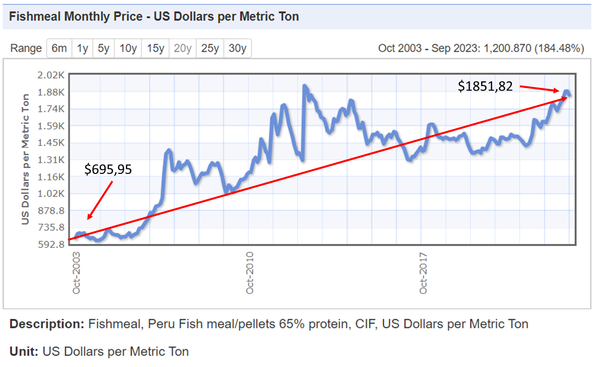
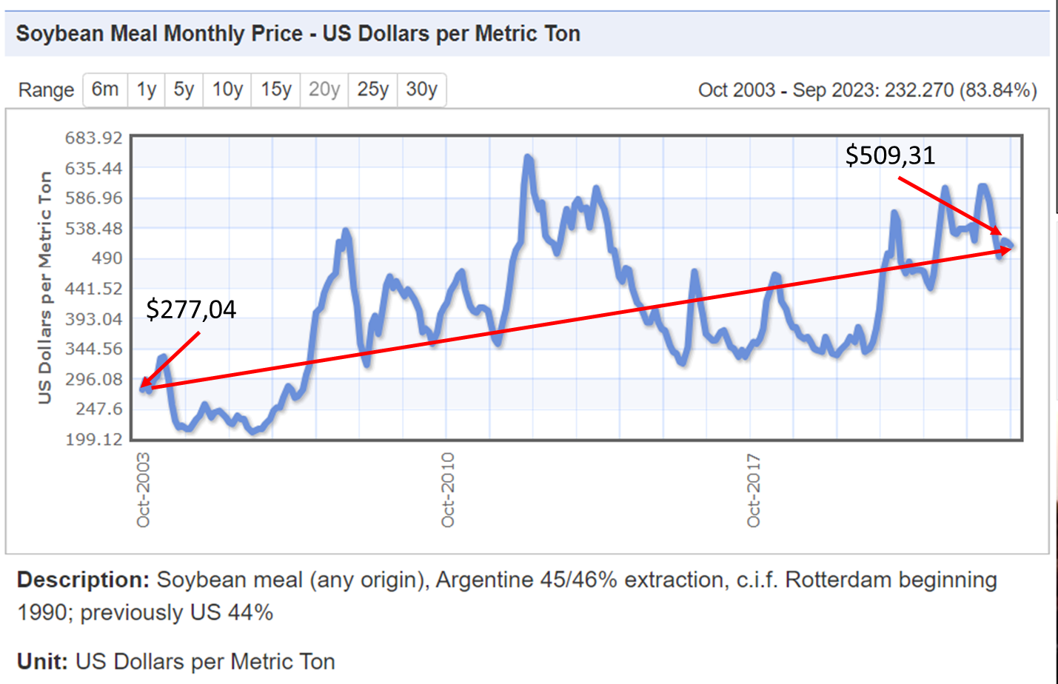
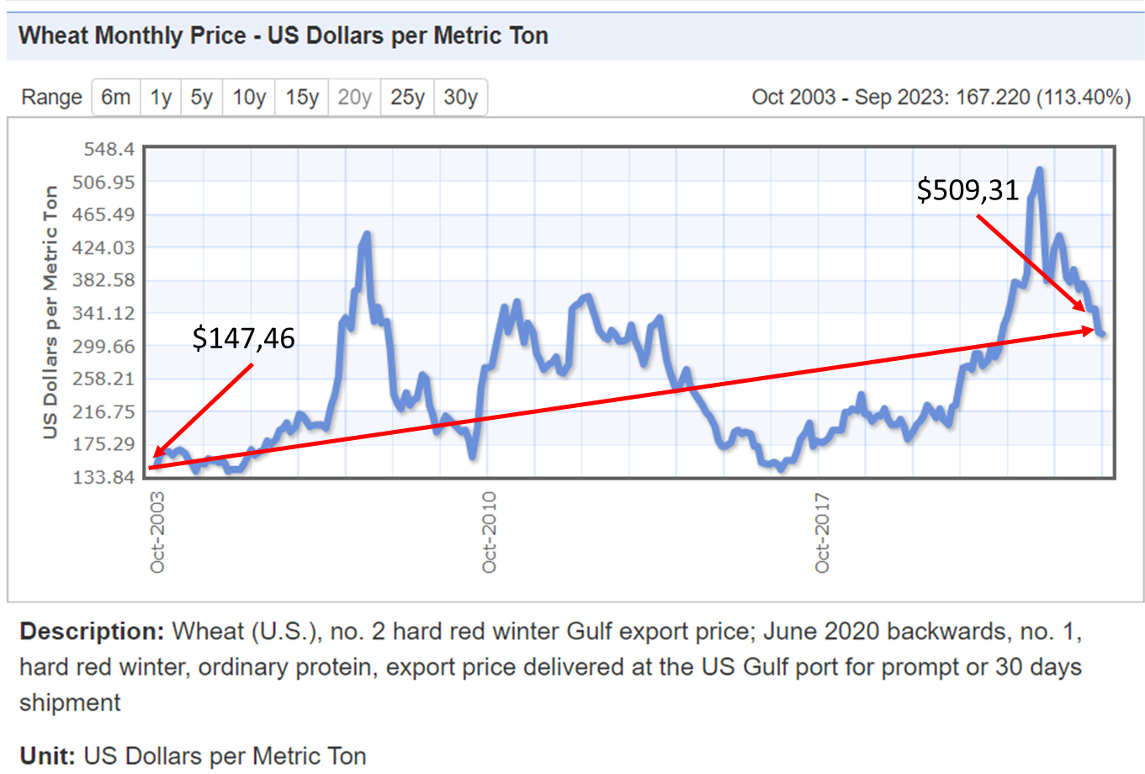
Preço das Comodites (2003 a 2023)
Variação de 2003 a 2023:
Farinha de Peixe
  184,48%
Farinha de Soja
  83,84%
Trigo
  113,40%
Notes:
O que torna ainda mais desafiador para o setor são os custos dos insumos principalmente das rações.
Então o produtor sempre pergunta: por que as rações estão cada vez mais caras?
Para que possamos entender o aumento dos preços podemos ver aqui a variação de preço de três comodites importantes para a produção de ração aqua, Farinha de peixe, farinha de soja e trigo.
Farinha de peixe teve um aumento de 184,48% desde 2003. Enquanto a farinha de soja subiu 83,84% e o trigo 113,40% no mesmo período.
Esses são exemplos de ingredientes que impulsionam os preços das rações que infelizmente não acompanham o preço do camarão.

Slide 6

Camarão com Preço Baixo → Preço da PL
Baixo preço do camarão nas fazendas pressionam os laboratórios.
No Equador as fazendas estão pagando por volta de $2/milheiro de PL ou até menos.
Margem de lucro dos laboratórios estão diminuindo.
Notes:
Quando o preço final do camarão está baixo toda a cadeia de produção é afetada. Um dos primeiros a sofrer pressão são os laboratórios que acabam tendo que baixar o preço de venda das pls para se manter competitivo no mercado.
Assim, as margens de lucros dos laboratórios acabam diminuindo.

Slide 7

Reduzindo Custos com Rações
Enorme tentação de cortar custos com rações
Com a pressão do mercado para redução de preços os laboratórios precisam cortar custos.
Uma das formas pra redução de custo de produção é utilizando rações mais baratas.
Custo
Ração
Qualidade
Ração
Notes:
Com os preços do camarão próximos aos níveis mais baixos já registrados e a previsão de que permaneçam baixos no futuro previsível, os produtores de viveiros precisam encontrar maneiras de reduzir os custos.
Como os alimentos representam um custo significativo, os gerentes de viveiros são tentados a substituir alimentos de alta qualidade mais caros por alimentos de baixa qualidade mais baratos.
O que eu gostaria de fazer é examinar cuidadosamente essa estratégia para ver se é a melhor maneira para os viveiros responderem à redução das margens de lucro. Há uma relação entre reduzir os preços dos pós-larvas (PL) e a qualidade dos alimentos. E a qualidade dos alimentos impacta diretamente a qualidade e a sobrevivência das pós-larvas. Então, vamos analisar a economia de como a qualidade e o preço dos alimentos afetam a rentabilidade dos viveiros.

Slide 8


Relação qualidade do alimento e qualidade das larvas
Essa é a melhor estratégia?
A qualidade dos alimentos afetam diretamente a qualidade das pós-larvas
Qualidade das PLs
Qualidade do Alimento
Notes:
Quando o preço final do camarão está baixo toda a cadeia de produção é afetada. Um dos primeiros a sofrer pressão são os laboratórios que acabam tendo que baixar o preço de venda das pls para se manter competitivo no mercado.
Assim, as margens de lucros dos laboratórios acabam diminuindo.

Slide 9
Modelo Economico
Um modelo economico foi utilizado para analizar o efeito dos preços das rações na lucratividade dos laboratórios.
Dados sobre variáveis na produção e preços baseados em informações de dieversos laboratórios da América Latina.
Variáveis chaves:
  Preço médios das rações
  Sobrevivência
  Preço de venda das PLs
Notes:
Claro! Aqui está a tradução para o português do texto fornecido:
Um modelo econômico foi usado para analisar o efeito dos preços dos alimentos na rentabilidade dos criadouros. Um modelo simples de produção de criadouro foi usado para calcular os principais insumos e produtos para um tanque de produção de larvas de 20 toneladas. As suposições sobre variáveis de produção e preços foram baseadas em dados de vários criadouros da América Latina.
Os principais insumos incluíram:
O número de náuplios estocados
Alimentos suplementares consumidos por milhão de PL colhidos
Artemia consumida por milhão de PL colhidos
Outros insumos, incluindo algas, produtos químicos, mão-de-obra, eletricidade e despesas gerais.
Claro, o principal produto é o número de pós-larvas colhidas, que é uma função do número de náuplios estocados e da sobrevivência.
Para nossa análise, estamos especialmente interessados em como os preços dos alimentos, a sobrevivência das PL e o preço de venda das PL impactam a rentabilidade.

Slide 10
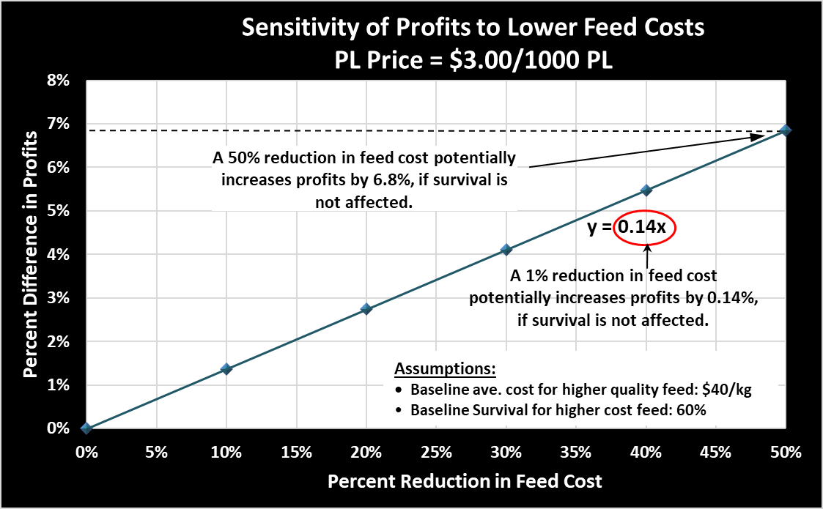
Sensibilidade do lucro em relação às rações mais baratas
PL preço = $3,00/milheiro
Quando os preços das PLs estão altos a lucratividade não tem muita sensibilidade em relação ao preço das rações.
Um redução de 1% dos custos com rações somente aumenta 0.14% do lucro do laboratório.
Redução de 50% com ração (de $40/kg para $20/kg) potencialemnte* o lucro aumenta em 6.8%
*(Assumindo sem mudança na sobrevivência)
Notes:
OK. Então, primeiro, vamos ver quais são os benefícios potenciais, em termos de mudanças nos lucros dos criadouros, resultantes da mudança de uma alimentação de maior custo para alimentações de menor custo. Para analisar isso, começamos com um cenário de referência no qual um alimento suplementar relativamente caro foi utilizado, custando $40/kg, e que suportava uma taxa de sobrevivência de 60% até PL12.
Assumindo um preço "normal" de PL de $3,00 por mil PLs, e mantendo todas as outras variáveis constantes, reduzimos o preço médio dos alimentos suplementares em 5%, 10%, 15%, etc., até 50%. Este gráfico mostra o aumento percentual nos lucros com as reduções no preço dos alimentos.
Reduzir os custos dos alimentos em 50% aumenta os lucros em apenas 6,8%. Para cada redução de 1% no preço dos alimentos, o lucro aumentou apenas 0,14%.

Slide 11
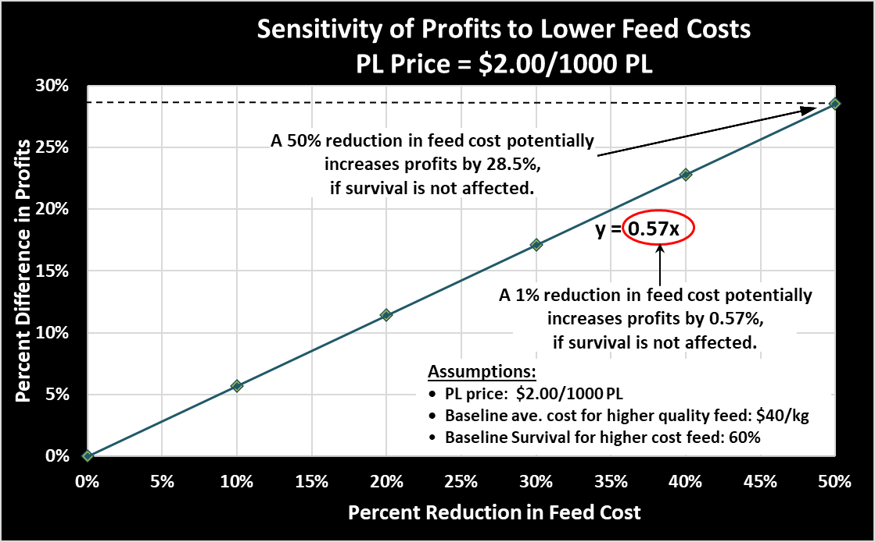
Sensividade do lucro em relação às rações mais baratas
PL preço = $2.00/milheiro
Quando o preço das PLs estao baixos a lucratividade é muito sensível em relação ao preço das rações.
Redução de 50% do custo da ração (de $40/kg para $20/kg) potencialmente* aumenta lucratividade em28.5%.
*(Assumindo sem mudança na sobrevivência)
Notes:
Então, analisamos qual seria a vantagem potencial de lucro ao mudar para alimentos de menor custo quando os preços das PL estão realmente baixos, como estão agora. Este cenário assume que o preço das PL é de apenas $2,00 por 1000 PL. Além do preço mais baixo das PL, esta análise de sensibilidade seguiu todas as mesmas suposições do cenário anterior.
Então, o que descobrimos é que, quando os preços das PL estão baixos, o lucro é muito mais sensível aos preços dos alimentos. Reduzir o custo dos alimentos em 50%, de $40/kg para $20/kg, pode aumentar os lucros em 28,5%, 0,57% para cada redução de 1% no custo dos alimentos.
Eu digo "potencialmente" porque ambos os cenários assumem que alimentos que custam metade do preço dos alimentos mais caros suportam taxas de sobrevivência iguais.

Slide 12
Custo do alimento → qualidade do alimento → sobrevivência
O aumento da lucratividade nesses dois cenários assume que as taxas de sobrevivências não tenham sido impactadas pela substituição de rações mais caras por rações mais baratas.
Mas essa é razoável pensar dessa forma?
Sobrevivência
Qualidade do Alimento
Notes:
Eu digo "potencialmente" porque ambos os cenários assumem que alimentos que custam metade do preço dos alimentos mais caros suportam taxas de sobrevivência iguais.
Mas essa é uma suposição razoável? Acho que a maioria de nós entende que existe uma relação direta entre o custo e a qualidade dos alimentos.

Slide 13
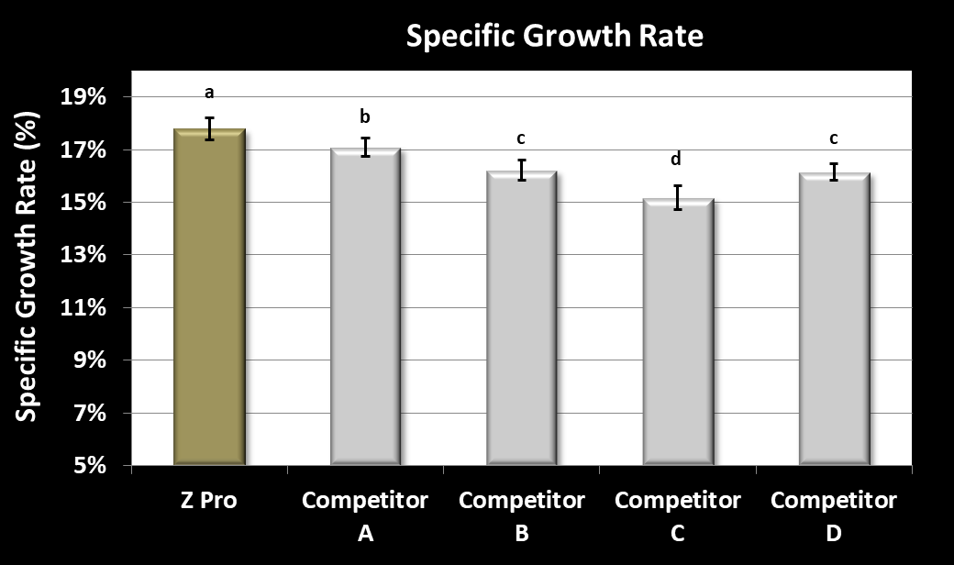
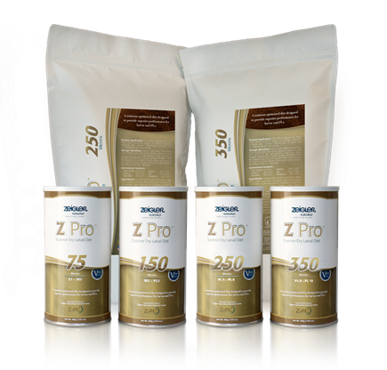
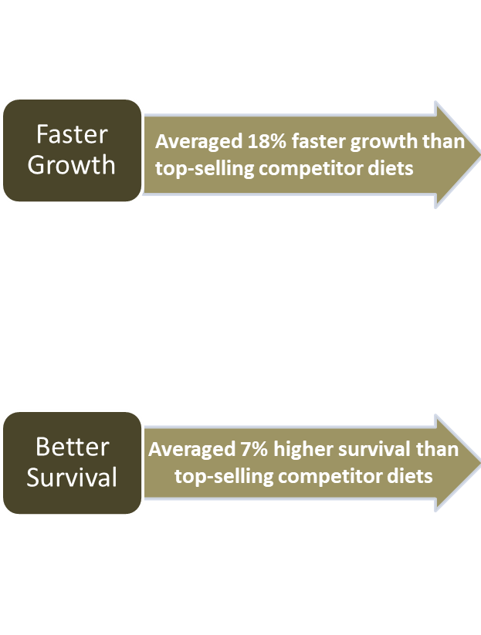
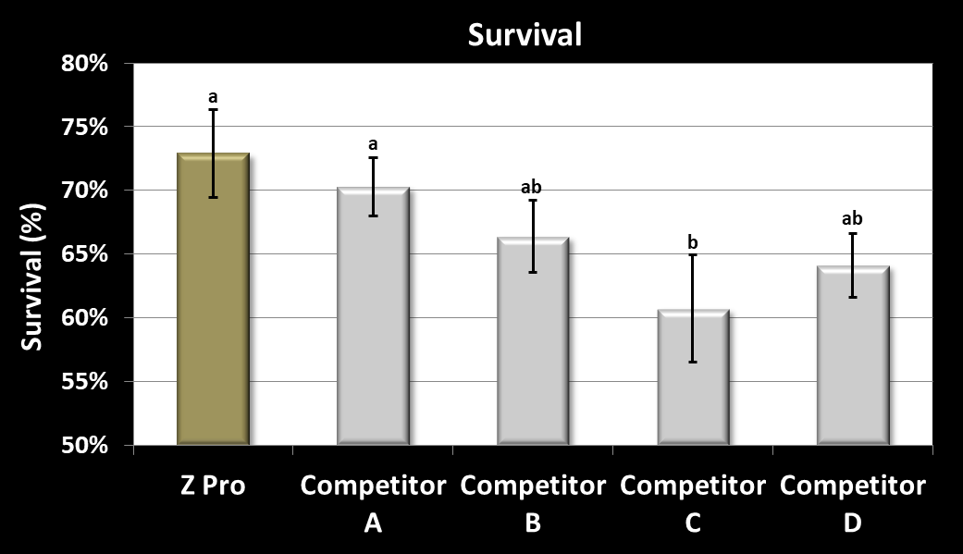
O que define a qualidade de uma ração?
Quantidade de Proteína?
Não necessariamente
Z Pro é uma dieta premium da Zeigler para pos-larvas com somente 45% de PB que mesmo assim apresenta melhores resultados de performance do que rações com níveis de proteínas maiores.
Notes:
Então, o que define uma ração de qualidade superior?
Níveis mais altos de proteína? Não necessariamente.
Z Pro, a ração premium de pós-larva da Zeigler, foi testada contra quatro das rações concorrentes mais vendidas, todas com níveis garantidos de proteína mais altos que o Z Pro.
Nesses testes, os tanques alimentados com Z Pro cresceram até 18% mais rápido do que as dietas concorrentes e tiveram uma média de 7% a mais de sobrevivência.

Slide 14
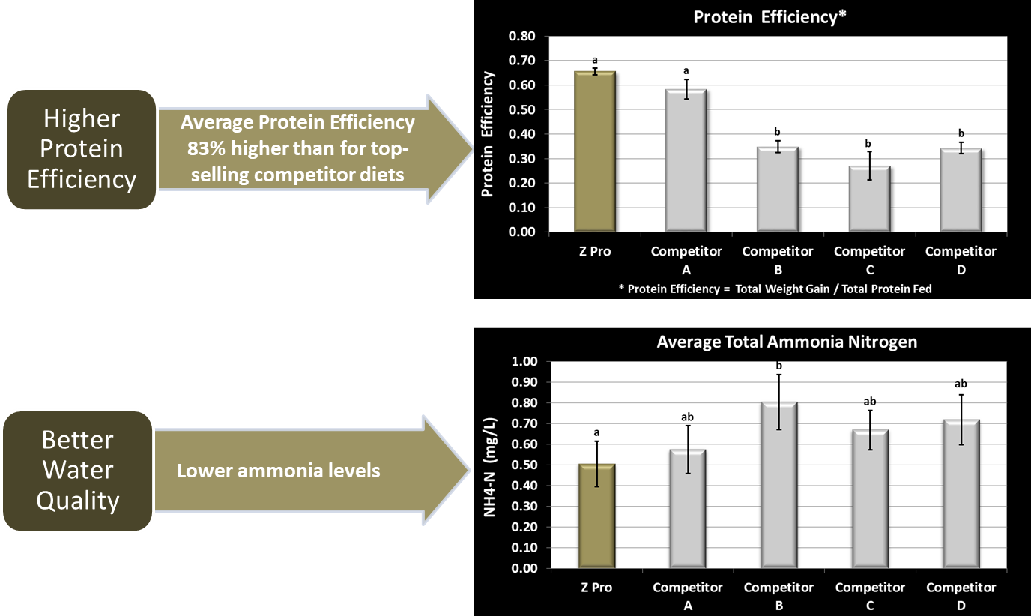
Maior Eficiência Proteica & Menores Níveis de Amônia
Formulação:
Z Pro foi cuidadosamente formulada para atender o requerimento de mais de 70 nutrientes.
Os ingredientes foram selecionados para maximizar digestbilidade
Resultado:
Maior eficiência proteica
Melhor qualidade da água
PL Study
Notes:
Tradução do Texto
A chave para o desempenho superior do Z Pro está na formulação e nos ingredientes.
Z Pro foi cuidadosamente formulado para atender aos requisitos nutricionais de mais de 70 nutrientes.
Os ingredientes do Z Pro foram selecionados para maximizar a digestibilidade.
Como resultado:
Z Pro tem maior eficiência de proteína, resultando em uma maior porcentagem de nutrientes assimilados pelo camarão. Isso reduz a produção de amônia e outros resíduos, resultando em melhor qualidade da água.
E melhor qualidade da água significa melhor sobrevivência.

Slide 15
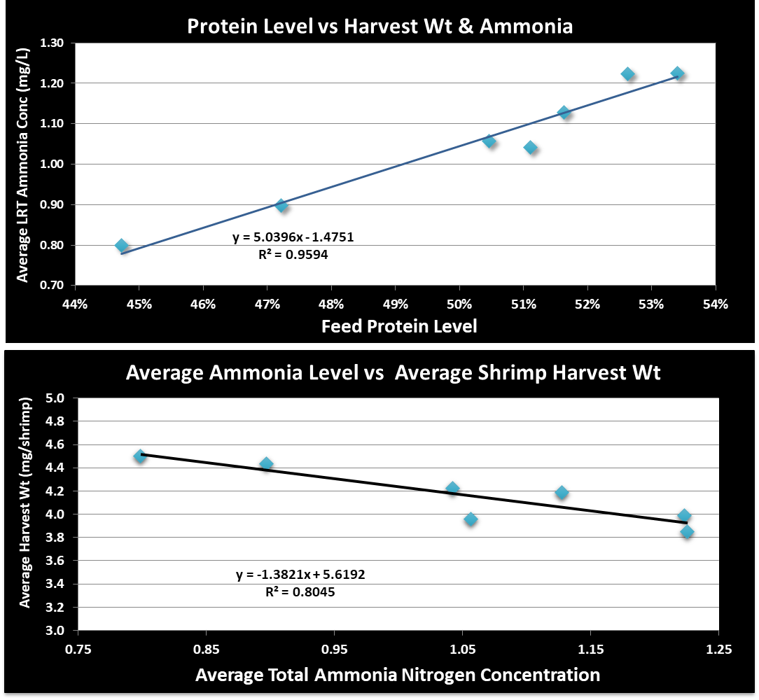
Relação entre proteína, amônia e peso final da PL
Estrudos no ZARC demonstram de forma consistente as seguintes relações:
Níveis de amônia na água aumentam com dietas contend maiores níveis de proteína.
Média final de peso do camarão diminue com o aumento da concentração de amônia.
Notes:
Estudos com pós-larvas no Laboratório de Pesquisa em Aquicultura da Zeigler demonstram consistentemente que há uma relação direta entre os níveis de proteína da ração e a amônia.
Os níveis de amônia aumentam com o aumento do nível de proteína da ração.
E nossos estudos também mostram uma relação inversa direta entre o peso de colheita dos camarões e os níveis de amônia.
O peso médio de colheita dos camarões diminui à medida que os níveis de amônia aumentam.

Slide 16
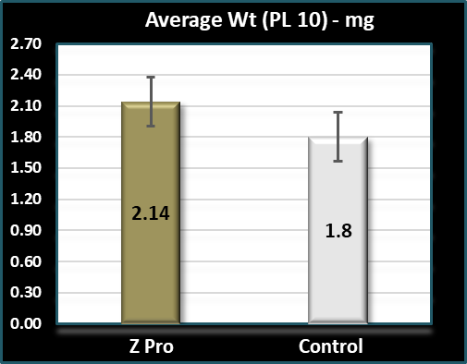
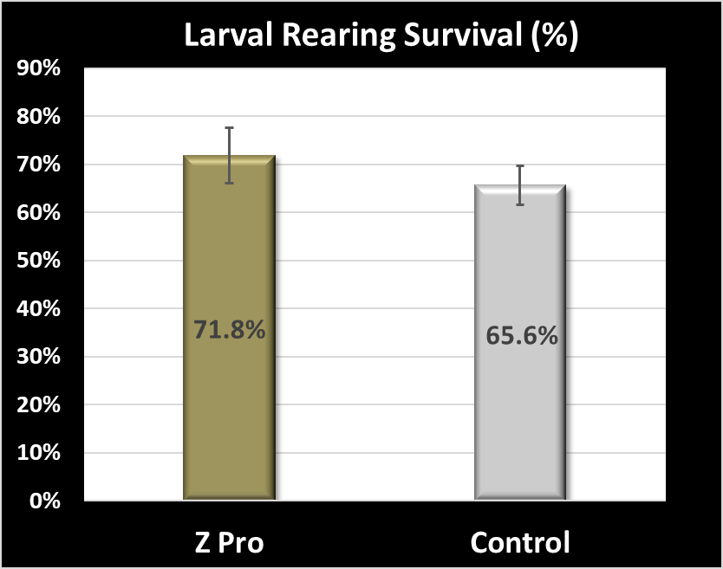
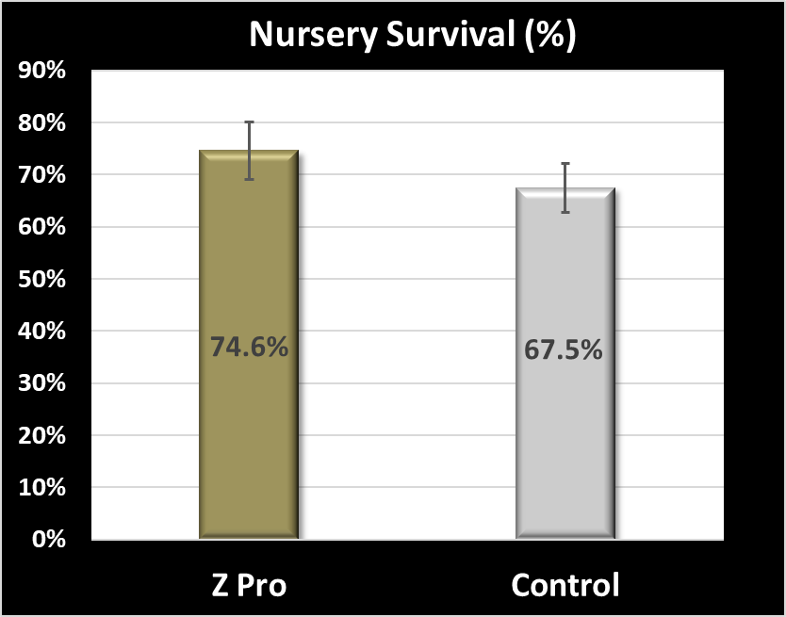
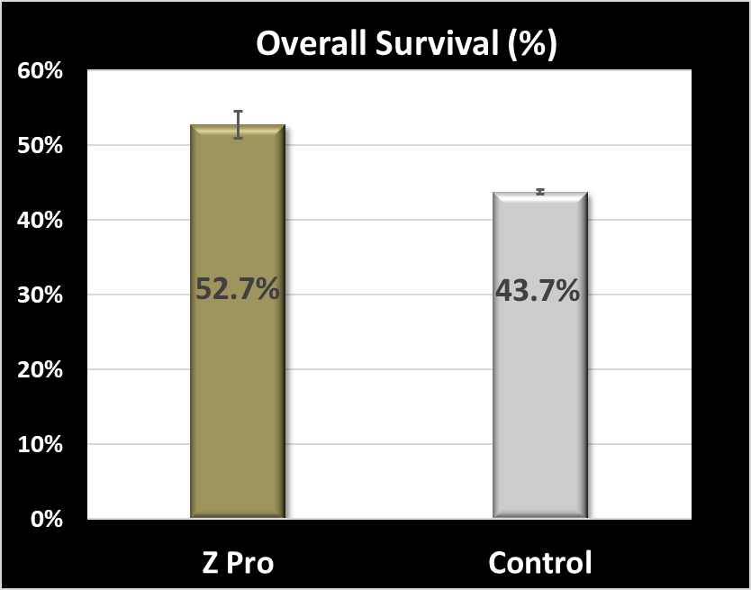
Pls mais fortes → Maiores Sobrevivência nos Berçários
Em escala commercial o ZPRO foi testado contra um coquetel de rações top do mercado
Tanques alimentados com ZPRO tiveram maior sobrevivência (+7.2%) e animais maiores
Quando trasferidos para o berçário, as larvas que foram alimentadas com ZPRO apresentaram maiores sobrevivência.
Notes:
Por que o peso na colheita é importante? Diversos estudos demonstraram que pós-larvas (PLs) maiores e mais robustas têm um desempenho melhor quando deixam a incubadora. PLs maiores são mais capazes de tolerar estresses ambientais e resistir a desafios de doenças.
Estes são os resultados de um estudo em que acompanhamos o desempenho de PLs de dois conjuntos de tanques de incubadoras comerciais: um conjunto foi alimentado com Z Pro e o outro conjunto foi alimentado com um coquetel de rações concorrentes.
No final da fase de incubadora, os tanques alimentados com Z Pro tiveram uma média de 2,14 mg, em comparação com 1,8 mg para os tanques de controle, e a sobrevivência foi de 71,8% em comparação com 65,7% para o controle.
Após serem transferidos para os viveiros de crescimento, todos os camarões foram alimentados com a mesma dieta de viveiro. Nos viveiros de crescimento, os camarões dos tanques larvais alimentados com Z Pro tiveram uma sobrevivência de 74,6% em comparação com 66,6% de sobrevivência dos camarões de controle.
Portanto, alimentar com rações de qualidade na incubadora resulta em PLs maiores e mais robustas, que provavelmente terão uma maior sobrevivência nas fases subsequentes de cultivo.

Slide 17
Qual é a diferença entre rações de alta qualidade e rações de baixa qualidade?
Características | Rações de Alta Qualidade | Rações de Baixa Qualidade
Preço | Mais cara | Mais barata
Digestibilidade dos Ingredientes | Maior Digestibildiade | Menor Digestibilidade
Perfil Nutricional dos Ingredientes | Perfil nutritional atendendo requrimentos nutricioanias das larvas | Perfil nutritional não atendendo requrimentos nutricioanias das larvas
Proteína | Quantidade necessária para atender a necessidade do animal | Não necessariamtne adicionada para atender a necessidade do animal
Impacto na Qualidade da Água | Baixo impacto na qualidade da água | Alto impacto na qualidade da água
Ingredientes Funcionais | Frequentemente contém ingredientes funcionais que promovem a saúde do sistema digestivo dos camarões e/ou Sistema imune | Raramente contém ingredientes funcionais
Notes:
Então, quais são as diferenças entre rações de alta qualidade e de baixa qualidade?
Obviamente, há uma diferença de preço. Qualidade tem seu preço.
Mas o que queremos dizer com qualidade?
Vamos examinar várias características diferentes de rações e ver como elas diferem entre rações de alta qualidade e de baixa qualidade.
Digestibilidade: Ingredientes-chave em rações de alta qualidade frequentemente têm melhor digestibilidade do que em rações de baixa qualidade, de modo que os nutrientes são mais biodisponíveis.
Perfil Nutricional: Os perfis nutricionais das rações de alta qualidade são mais próximos dos requisitos nutricionais dos camarões nas diferentes fases de desenvolvimento.
Devido à melhor digestibilidade dos ingredientes e à maior correspondência do perfil nutricional com os requisitos dos camarões, uma maior porcentagem dos nutrientes é assimilada, e uma porcentagem menor acaba na água, causando deterioração da qualidade da água.
Finalmente, muitas das rações de alta qualidade agora contêm ingredientes funcionais que promovem a melhoria da saúde intestinal e da resposta imunológica.
Devido a todos esses fatores, as rações de alta qualidade rotineiramente apoiam maiores taxas de sobrevivência.

Slide 18
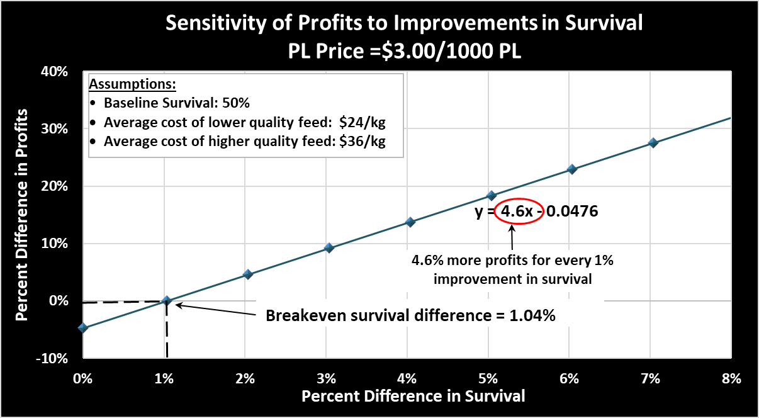
Sensibilidade do Lucro em Relação à Sobrevivência
Cenário Base:
PL Preço = $3.00/milheiro
Sobrevivência = 50%
Ração mais barata = $24/kg
O que acontece se uma ração de alta qualidade (e mais cara) é usada resultando em maior sobrevivência?
Assumindo uma ração 50% mais cara ($36/kg)
A sobrevivência precisa somente aumentar em 1.04% para “empatar” os custos.
Para cada aumento de 1% da sobrevivência o lucro aumenta em 4.6%.
Um aumento de somente 5% na sobrevivência o lucro aumente em 18.3%.
Notes:
Então, vamos ver o que acontece com os lucros quando a sobrevivência melhora como resultado do uso de uma ração de qualidade superior, embora de custo mais alto.
Neste caso, nosso cenário básico é uma incubadora que usa um coquetel de rações com um preço médio de $24/kg. Vamos supor que eles estejam conseguindo 50% de sobrevivência e recebendo $3,00/1.000 PLs.
Agora vamos ver o que acontece com os lucros se eles mudarem para uma ração de qualidade superior que custa 50% a mais, ou $36/kg. Temos quase certeza de que a sobrevivência vai melhorar, mas não sabemos exatamente quanto. Então, vamos ver como os lucros seriam impactados se a sobrevivência melhorasse em 1%, 2%, 3% até 8%. Eu mostrei dados de um ensaio onde conseguimos cerca de 7% a mais de sobrevivência usando uma ração de qualidade superior. A propósito, realizamos dezenas de estudos por ano em incubadoras comerciais, e nesses estudos, melhorias na sobrevivência da ordem de 5-7% são muito típicas.
Neste cenário, apenas uma melhoria de 1,04% na sobrevivência é necessária para compensar o custo 50% maior da ração. E para cada 1% de melhoria na sobrevivência, os lucros aumentam em 4,6%. Apenas uma melhoria de 5% na sobrevivência aumenta os lucros em relação ao nosso cenário básico em quase 20%.

Slide 19
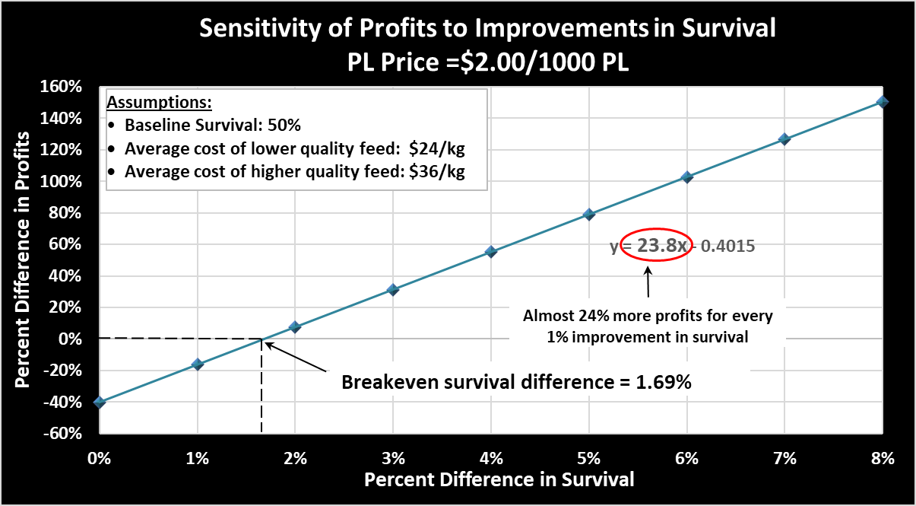
Sensibilidade do Lucro em Relação à Sobrevivência
Cenário Base:
PL Preço = $2.00/milheiro
Sobrevivência = 50%
Ração mais barata = $24/kg
O que acontece se uma ração de alta qualidade (e mais cara) é usada resultando em maior sobrevivência?
A sobrevivência pra “empatar” os custos aumenta mais ainda é um valor baixo (1.69% vs. 1.04%).
Mas o aumento do lucro com somente 1% a mais na sobrevivência é muito maior quando o preço da PL está baixo (23.8% a $2.00/milheiro vs 4.6% a $3.00/milheiro)
Notes:
Mas o que acontece quando os preços das PLs estão baixos, como agora? Ainda faz sentido pagar mais pela ração? E lembre-se, se a sobrevivência não for afetada, cortar os custos com ração em 50% pode aumentar o lucro da incubadora em cerca de 28%! Mas temos quase certeza de que rações mais baratas impactam a sobrevivência. Então, vamos ver a sensibilidade dos lucros em relação à sobrevivência quando as margens da incubadora estão realmente baixas.
Neste cenário, todas as suposições são as mesmas do cenário anterior, exceto que o preço da PL cai para $2,00/1.000 PLs.
Agora, quando mudamos para uma ração de alta qualidade que custa 50% a mais, a melhoria de sobrevivência necessária para equilibrar os custos extras da ração é um pouco maior, 1,69% em comparação com 1,05% de melhoria necessária no cenário de preço alto da PL.
Mas agora, para cada 1% de melhoria na sobrevivência, os lucros aumentam em quase 24%! Então, uma melhoria de 5% na sobrevivência agora resulta em um aumento impressionante de 80% nos lucros.

Slide 20

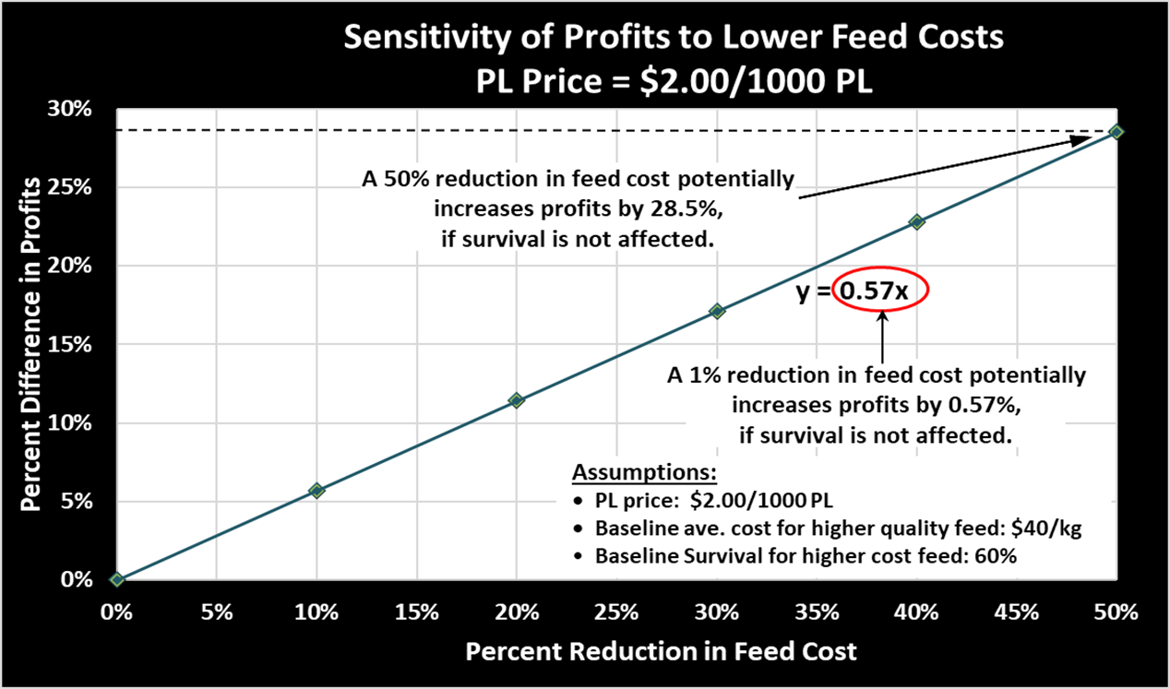
Sensibilidade do Lucro em Relação à Sobrevivência (revisto)
Lembra desses gráficos mostrando a sensibilidade do lucro em relação ao custo das rações?
Esses gráficos assumem que rações mais baratas apresentem a mesma taxa de sobrevivência do que rações mais caras de alta qualidade. Contudo, sabemos que esse não é o caso.
Pergunta:
Quanto a sobrevivência precisa diminuir para zerar (empatar) o lucro obtido ao reduzir custos com alimentação?
Notes:
OK, então estabelecemos que os lucros são extremamente sensíveis à sobrevivência.
Agora eu gostaria de revisitar a questão da sensibilidade dos lucros aos custos de alimentação. Lembre-se desses gráficos? Esses gráficos assumem que custos de alimentação mais baixos resultam na mesma sobrevivência que rações de maior custo e qualidade superior. Mas sabemos que essa não é uma suposição realista.
Então fizemos a pergunta:
Quanto a sobrevivência precisaria diminuir para anular o lucro obtido com a redução dos custos de alimentação?
Portanto, para ambos os cenários de preço alto e baixo de PL, vamos observar cada um desses pontos no gráfico e calcular quanto a sobrevivência precisaria diminuir para reduzir a porcentagem de melhoria nos lucros a zero.

Slide 21
Comparação da Sensibilidade do Lucro à Redução dos Preços das Rações e à Sobrevivência
Preço Médio das Rações ($/kg) | Percentual da redução de custo das rações* | PL Preço = $3.00 / milheiro |  | PL Preço = $2.00 / milheiro
 |  | Aumento máximo potencial de lucro | Declínio dasobrevivência para “empatar” | Aumento máximo potencial de lucro | Declínio dasobrevivência para “empatar”
Base = $40/kg | 0% | 0.0% | 0.0% | 0.0% | 0.0%
$36/kg | -10% | 1.4% | -0.4% | 5.7% | -0.7%
$32/kg | -20% | 2.7% | -0.8% | 11.4% | -1.3%
$28/kg | -30% | 4.1% | -1.2% | 17.1% | -2.0%
$24/kg | -40% | 5.5% | -1.6% | 22.8% | -2.6%
$20/kg | -50% | 6.8% | -2.0% | 28.5% | -3.2%
* Comparado ao custo de ração a $40/kg
Notes:
Esta tabela apresenta os resultados dessa análise.
Começando com o custo básico de ração de $40/kg e sobrevivência de 60%, que foram as suposições para esses dois gráficos, cada linha neste gráfico mostra o que acontece se o preço da ração for reduzido em incrementos de 10%.
Esta coluna mostra o aumento potencial máximo no lucro se a sobrevivência não for alterada quando reduzimos os custos com ração. Estes são os pontos no gráfico mostrado no slide anterior.
A próxima coluna mostra quanto a sobrevivência precisaria diminuir para apagar os ganhos de lucro se a sobrevivência não for alterada. A um preço de PL de $3,00/1.000 PL, cortar os preços da ração pela metade poderia render um ganho de lucro de 6,8% se a sobrevivência não fosse alterada. Mas se a sobrevivência diminuir apenas 2%, esses ganhos de lucro seriam completamente apagados!
Mas o que acontece quando os preços da PL caem para $2,00/1.000? A esse preço de PL, cortar os custos de alimentação pela metade resultou em um enorme aumento de 28,5% nos lucros se a sobrevivência não fosse alterada. Então, quanto a sobrevivência teria que diminuir para apagar esses ganhos? Não muito. Uma queda na sobrevivência de apenas 3,2% apagaria completamente os ganhos de reduzir os preços da ração em 50%. Tenho que dizer, até eu fiquei chocado com este resultado!

Slide 22
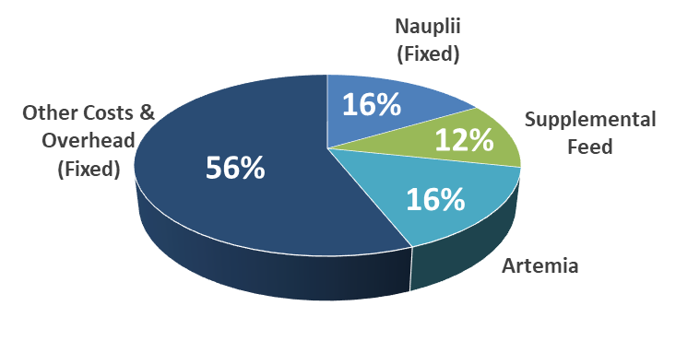
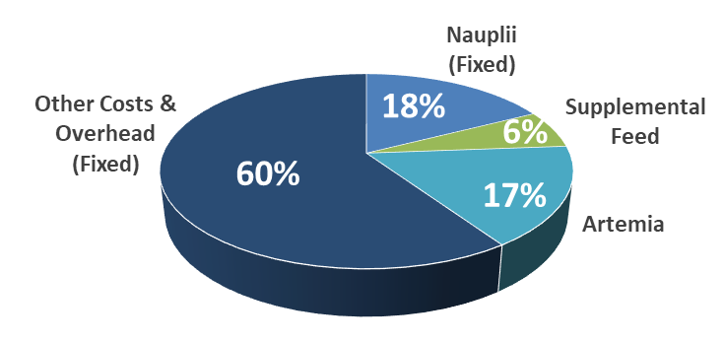
Por que a lucratividade é menos sensível ao custo das rações do que a sobrevivência?
Custo da ração= $40/kg
Custo da ração = $20/kg
Porcentagens em relação ao custo total da produção
Porcentagens em relação ao custo total da produção
Notes:
Então, o que vemos é que os lucros são muito mais sensíveis a mudanças na sobrevivência do que a mudanças nos custos de alimentação. Por que isso? É mais fácil entender se olharmos os custos de alimentação em relação a outros custos da incubadora. Esses gráficos de pizza mostram duas situações extremas. Uma é onde o custo médio da ração é muito alto ($40/kg) e outra onde os custos da ração são muito baixos ($20/kg).
Mesmo quando os custos da ração são muito altos, eles representam apenas cerca de 12% do custo total de produção. Reduzindo os custos da ração em 50%, os custos da ração caem para apenas 6% dos custos de produção.
E uma porcentagem significativa dos custos de produção são essencialmente custos fixos para um determinado tanque de larvas. Temos que estocar náuplios, e estamos mantendo as densidades de estocagem constantes. Portanto, os custos de náuplios são essencialmente custos fixos. Criamos uma grande categoria para outros custos, que inclui algas, probióticos, produtos químicos, eletricidade, mão de obra e despesas gerais. Nenhum desses custos muda quando variamos os custos de alimentação. Os custos de alimentação variam diretamente com o número de camarões no tanque. Uma incubadora bem gerida ajusta as entradas de alimentação de acordo com o número de camarões nos tanques, então os custos de alimentação por milhão de larvas colhidas são mais ou menos constantes. Mas os custos com náuplios e outros custos são fixos, então, à medida que a sobrevivência aumenta, esses custos diminuem e, quando a sobrevivência diminui, eles aumentam.

Slide 23

Então usar rações de alta qualidade mesmo quando o preço da PL está baixo vale a pena?
COM CERTEZA!
Quando o preço da PL está baixo, a melhor estratégia para maximizar os lucros é utilizando rações de alta qualidade para maximizar as taxas de sobrevivência.
Ração de Qualidade
Sobrevivência
Lucratividade
Notes:
Então, rações de qualidade ainda são um bom valor quando os preços das PLs estão baixos?
ABSOLUTAMENTE!
Quando os preços das PLs estão baixos, a melhor estratégia para maximizar os lucros é usar rações de alta qualidade para maximizar a sobrevivência.
Obrigado pela sua atenção!

Slide 24



Obrigado!

